Slide 1
MHW3
Andrea Antonino Maugeri
1000004687
30/04/2022

Slide 2
Descrizione del progetto
Aggiunta di due API nel mhw1, una senza autenticazione, Pixabay, e una con autenticazione OAuth 2.0, Spotify.
La prima API, dopo un click sul bottone «GET MORE IMAGES», fa comparire un nuovo contenitore di immagini ‘associato’ alla città di cui si vogliono ottenere nuove immagini.
La seconda API, dopo click su apposita barra, mostra 5 tracce di musica siciliana con relativo titolo, autore, immagine di copertina dell’ album e bottone di collegamento per ascoltare la traccia su spotify.

Slide 3

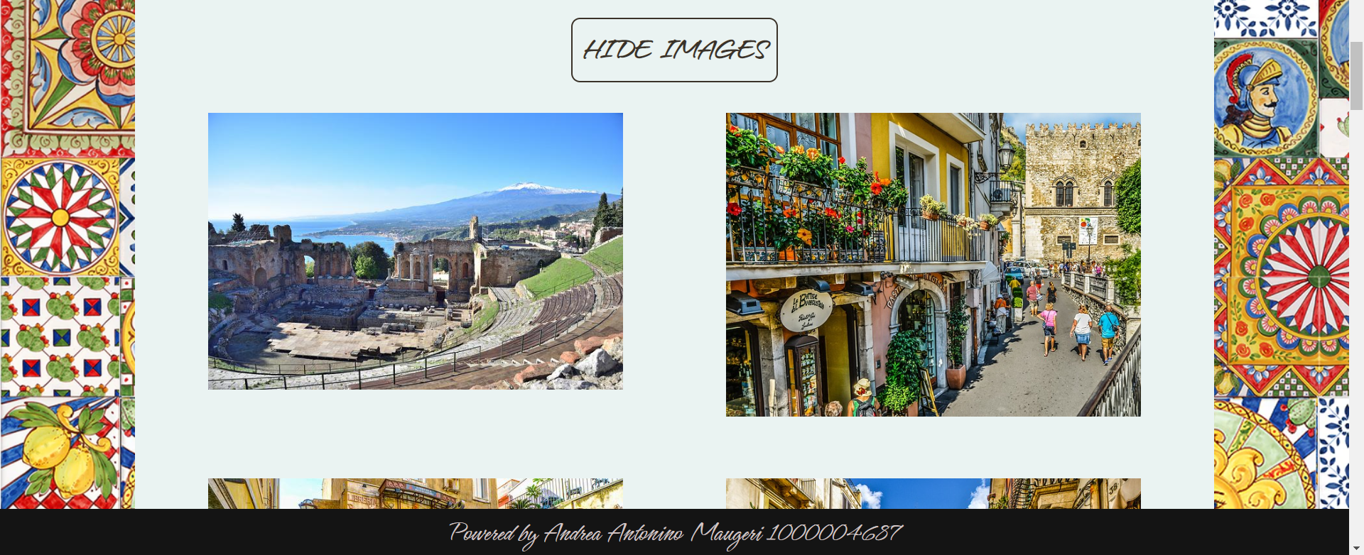
API 1: Pixabay
La sezione di immagini è richiudibile con apposito tasto

Slide 4
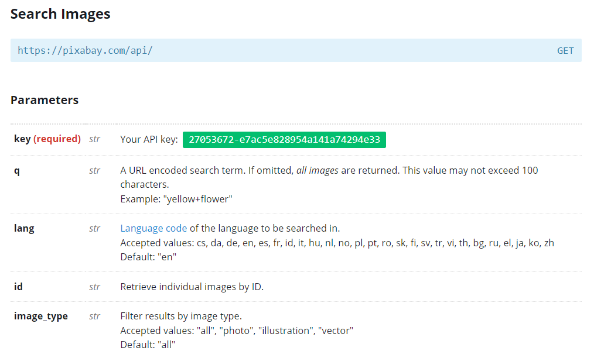
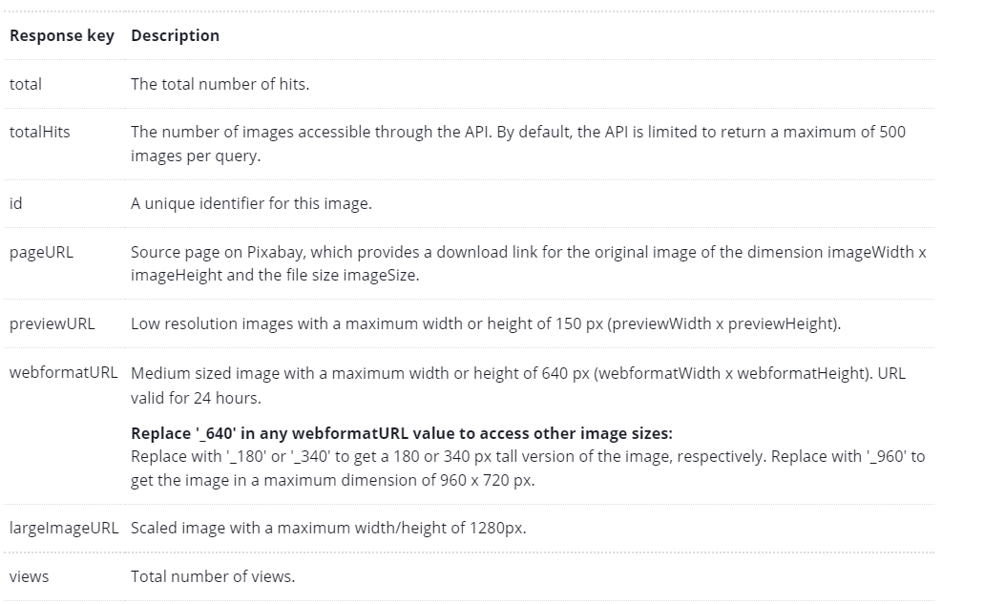
API 1: documentazione

Slide 5
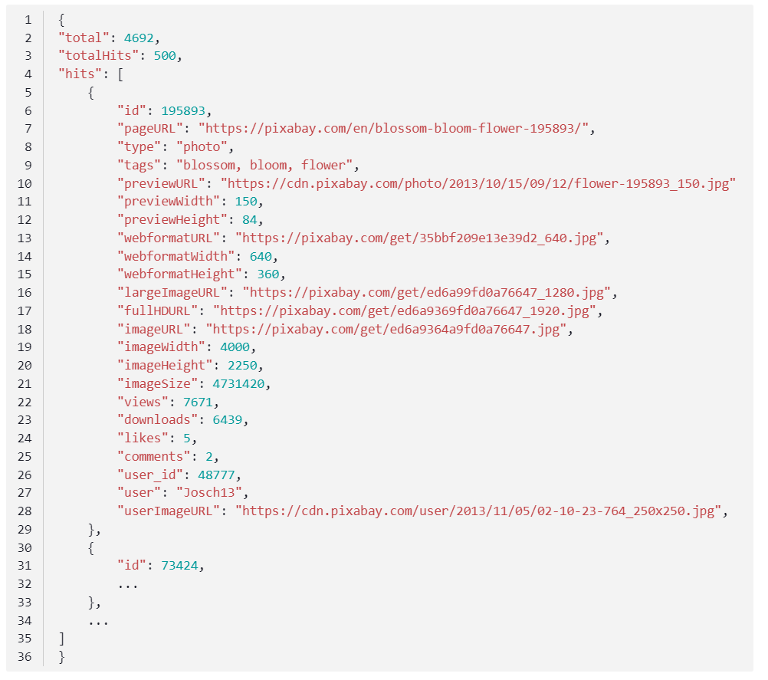
API 1: JSON di risposta

Slide 6
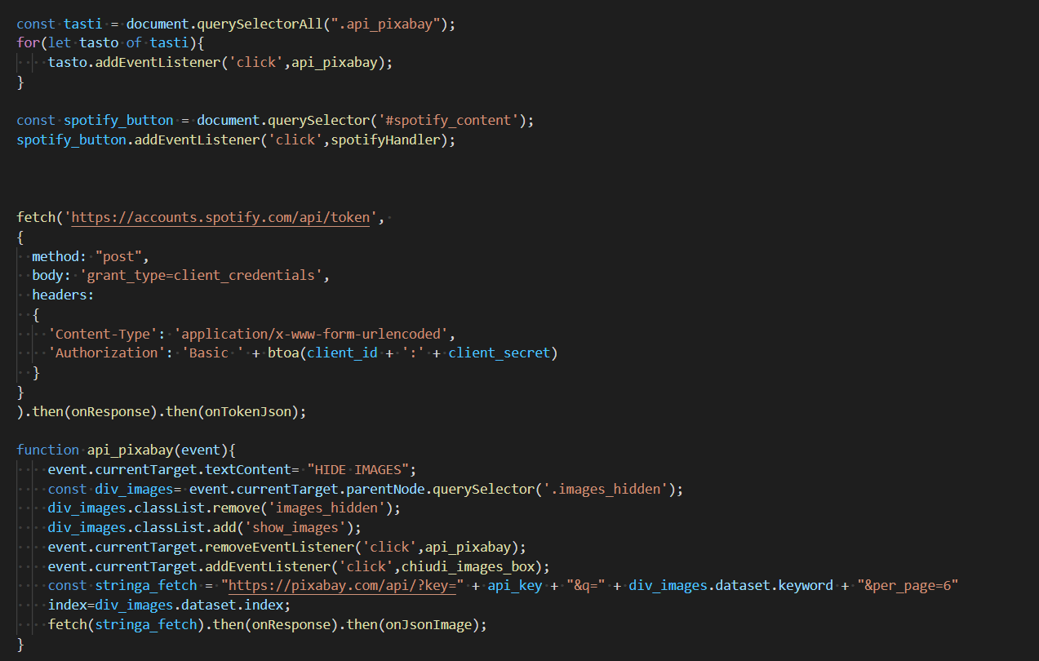
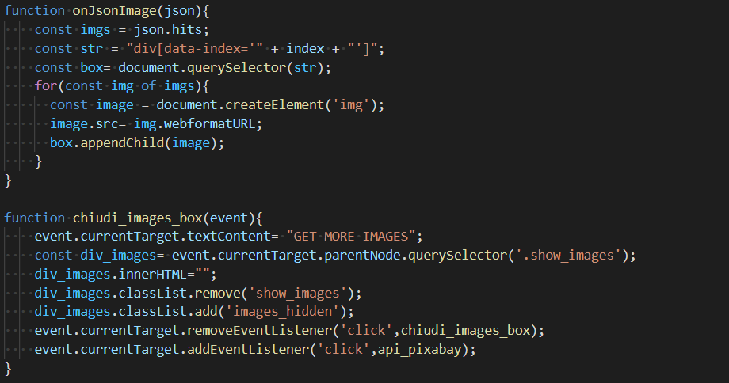
API 1: codice

Slide 7
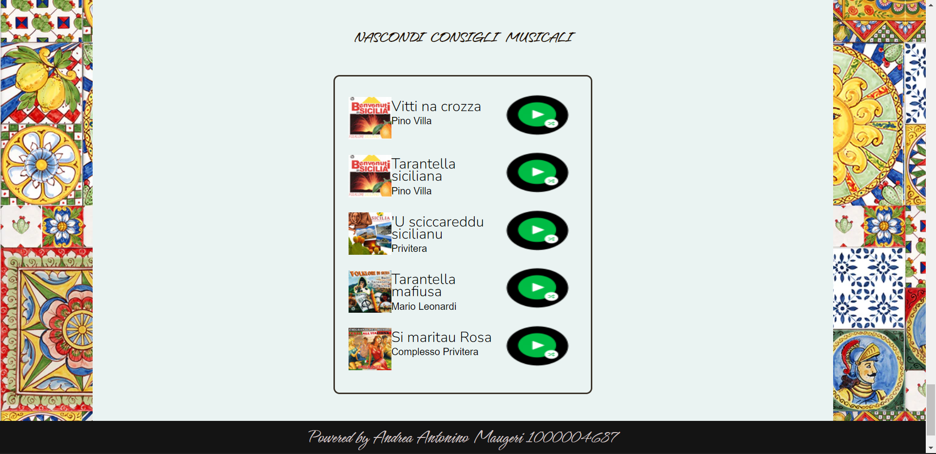
API 2: Spotify
Anche in questo caso la sezione è richiudibile

Slide 8
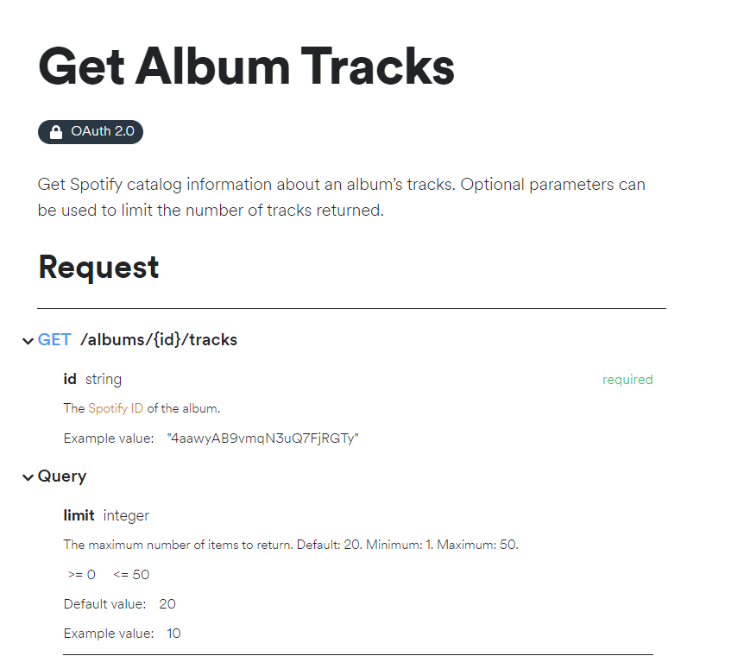
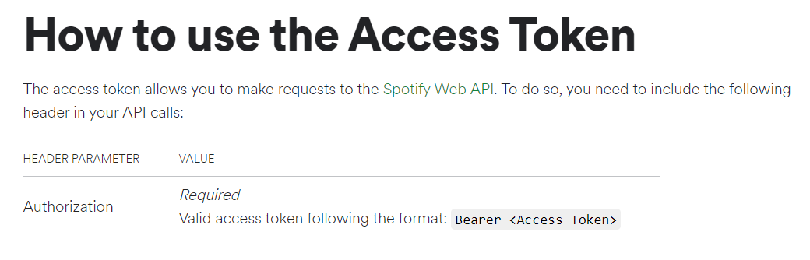
API 2: documentazione
Le informazioni su come gestire l’accesso alle api tramite protocollo oauth sono state reperite dalle slide del corso

Slide 9
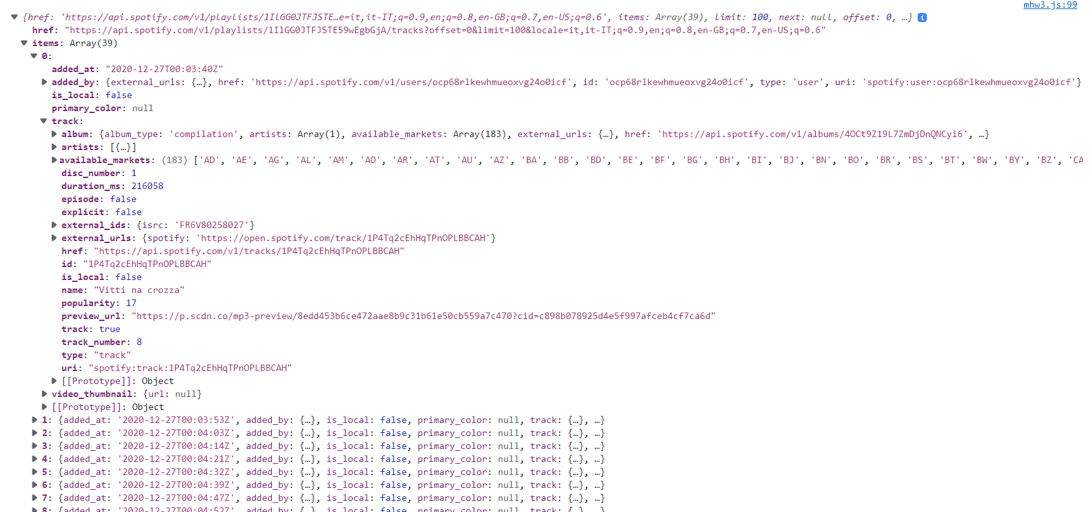
API 2: JSON di risposta
Il json è stato sfruttato per accedere all’ immagine dell’ album a cui appartiene la traccia selezionata, al titolo e all’autore della traccia e al link spotify della traccia

Slide 10
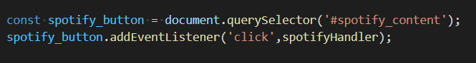
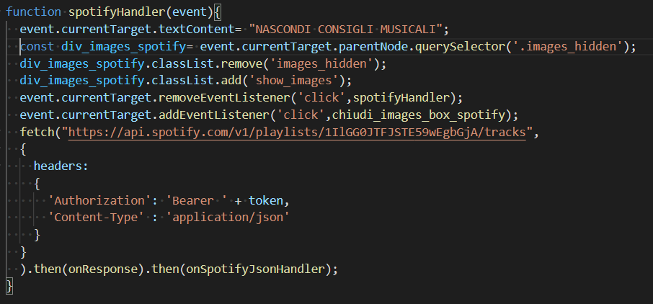
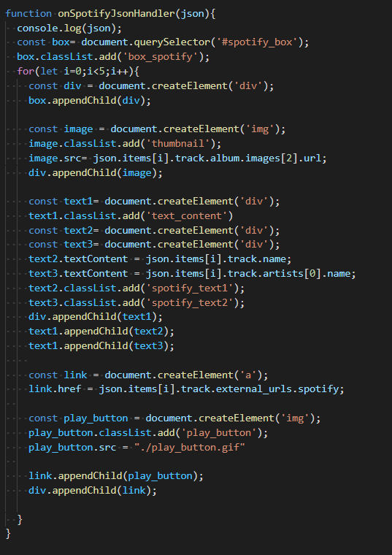
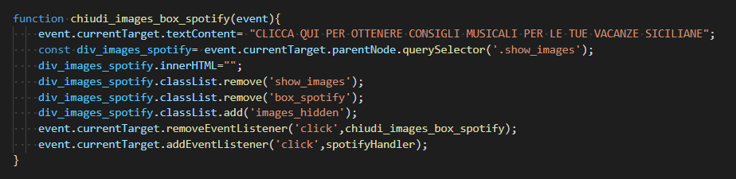
API 2: codice

Slide 11
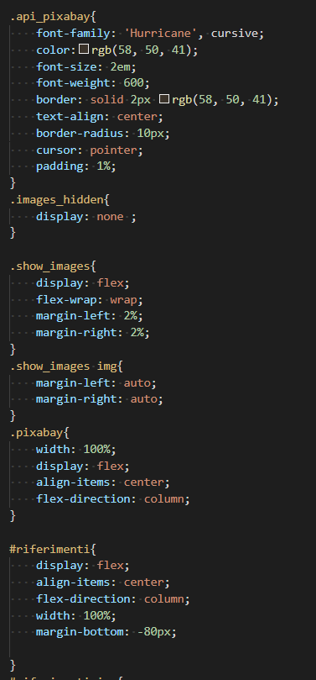
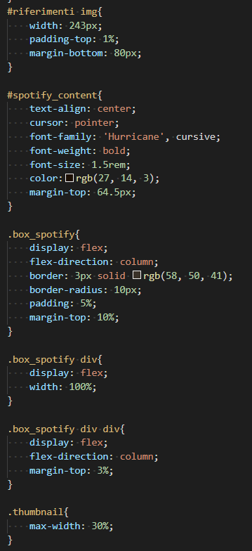
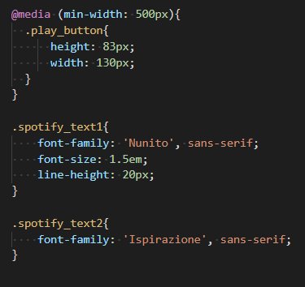
CSS AGGIUNTIVO

